Slide 1
Mobile idle game
Par : Juliette XIE
Login : juliette.xie@epitech.eu

Slide 2
Sommaire
Contexte
Expériences dans le web
Projet
Objectifs
Fonctionnalités
Détails techniques

Slide 3




Expériences dans le web
2 Stages dans le web
2016 : Wordpress (HTML / CSS)
2017/2018 : Javascript (React.js et Node.js)

Slide 4
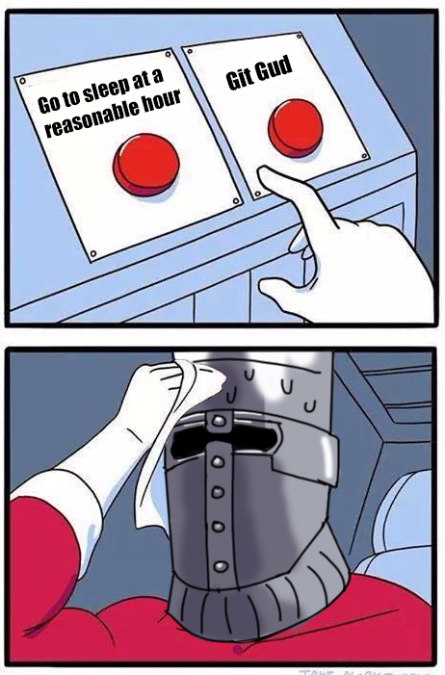
Objectifs
Montée en compétence
Reproduction d'un existant

Slide 5

Fonctionnalités du projet
Fondamentaux de l'idle game
Acquisition de ressources
Reset de partie avec difficulté accrue
Acquisition de bonus divers
Recyclage des ressources inutiles
Affichage épuré

Slide 6


Détails techniques
React Native
Basé sur du React
Compatibilité iOS et Android
Redux
State manager

Slide 7
Documentation
Wordpress : https://fr.wordpress.com/
HTML : https://developer.mozilla.org/fr/docs/Web/HTML
CSS : https://developer.mozilla.org/fr/docs/Web/CSS
Javascript : https://developer.mozilla.org/fr/docs/Web/JavaScript
React.js : https://reactjs.org/
Node.js : https://nodejs.org/en/
React Native : https://facebook.github.io/react-native/
Redux : https://redux.js.org/

Slide 8
Annexes
Exemple d'idle games :
Cookie Clicker : http://orteil.dashnet.org/cookieclicker/
Shark Game : https://cirri.al/sharks/

